Slide 1
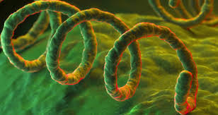
Σπειροχαιτιακά
T. Pallidum

Slide 2
Σπειροχαιτιακά
1. Αναερόβια (Σπειροχαιτοειδή)
- Μη παθογόνα-σπανίως παθογόνα
- Βρίσκονται: Στη φυσιολογική χλωρίδα στόματος, γεννητικών οργάνων
- Διάγνωση: Χρώση Giemsa
- Καλλιέργεια: Υγρά ή στέρεα θρεπτικά υλικά
2. Αερόβια (Τρεπανοειδή)
Τρεπόνημα
- Παθογόνα Μπορέλια
Λεπτόσπιρα
- Διάγνωση: Μικροσκόπηση σε σκοτεινό πεδίο, Giemsa, Fontana κ.α.
Αναζήτηση μη ειδικών αντισωμάτων (Wassermann, Kahn, VDRL, RPR κ.α.)
Αναζήτηση ειδικών αντισωμάτων (ΤPI, FTA)
Το Κυριότερο είναι το: Treponema Palidum ή ωχρή σπειροχαίτη
Notes:
Επειδή εμφανίζονται Ψ(+) αποτελέσματα στα μη ειδικά αντισώματα κάνουμε και δεύτερη εξέταση με ειδικά για να δούμε αν όντως είναι θετικά.

Slide 3
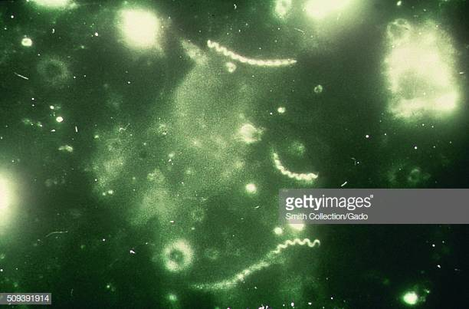
Μικροσκόπηση σε σκοτεινό πεδίο

Slide 4
Treponema pallidum (συνέχεια…)
Καλλιέργεια: Σε κανένα θρεπτικό υλικό
Καταστρέφεται:
- ξηρασία
- 42⁰ c
Χρόνος ζωής:
- Σε πλάσμα ή πλήρες αίμα στους 4⁰ c για
24 h.
- Σε υγρό περιβάλλον με αναγωγικές ουσίες
στους 25⁰ c(Σε αναερόβιες συνθήκες) για
λίγες μέρες.

Slide 5
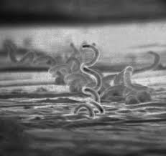
Μορφολογία Τ. Pallidum
Σπείρες: 6-12
Περιέχει: Ινίδια
Αναπαράγονται: Εγκάρσια διχοτόμηση

Slide 6
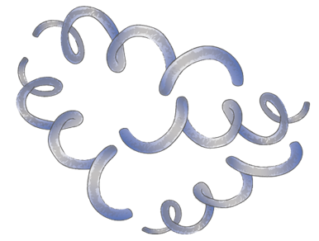
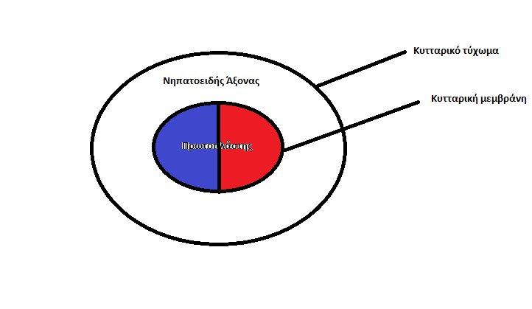
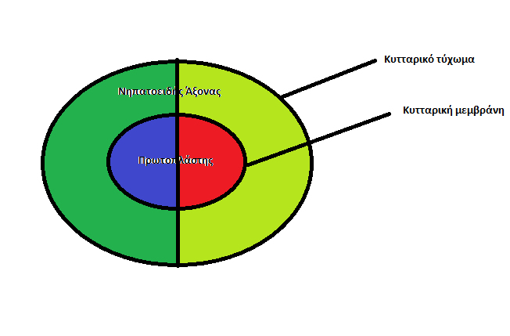
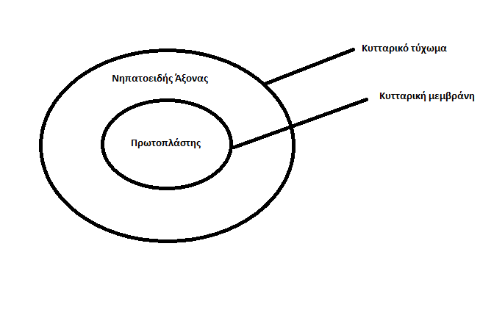
Τ. Pallidum (Αναπαραγωγή)

Slide 7
Παθογόνος δράση Τ. Pallidum
Προκαλεί: Σύφιλη
1^{ο} στάδιο: Μετά από 10-60 ημέρες στο
σημείο είσοδο-συφιλιδικό έλκος
λεμφαδένες
2^{ο} στάδιο: Ροδάνθη
3^{ο} στάδιο: -Κομμιώματα
- βλάβες σε διάφορα όργανα

Slide 8
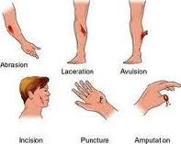
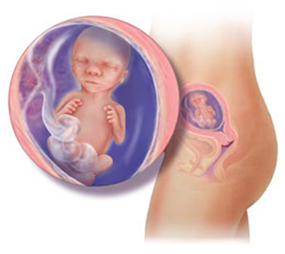
Τρόποι μετάδοσης Τ. Pallidum
Επίκτητη σύφιλη
- Ασυνέχεια του δέρματος
- Σεξουαλική επαφή
Συγγενής σύφιλη
Από μητέρα στο παιδί

Slide 9
Θεραπεία κατά της Σύφιλης
Παλαιότερα:
- Αρσενικό (Σαλβαρσάνη)
- Βισμούθιο
Σήμερα:
- Πενικιλλίνη
- Δοξυκυκλίνη

Slide 10
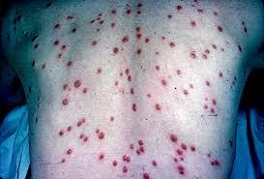
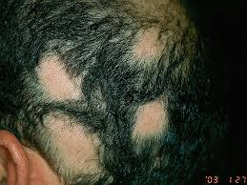
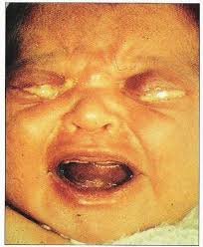
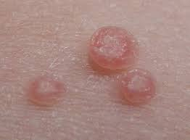
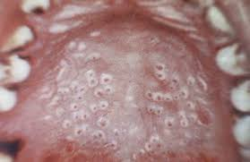
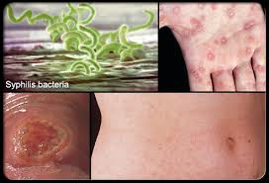
Συμπτώματα σύφιλης

Slide 11
ΤΕΛΟΣ

